Slide 1

需求工程项目计划
汇报人：G07 日期：2022年2月28日

Slide 2

目 录 页
一.项目章程
目录
二.可行性分析
三.项目计划
四.项目子计划
五.项目团队

Slide 3

一丶项目章程

Slide 4

项目章程
项目章程
l 项目名称：零柒学习平台
l 项目授权日期：2月21日
l 项目开始日期：2月21日
l 项目结束日期：6月10日
关键日程里程碑：
第一周： 学生分组信息
第二周： 软件需求工程项目计划
第四周至第七周： UML作业
第十一周： 软件需求规格说明SRS
第十三周： UML基础知识测试
第十四周： 软件需求变更文档
第十五周： 文档改进
第十六周： 项目收尾 - - 课程作业评审

Slide 5

项目章程
项目经理姓名：徐过，31901237@stu.zucc.edu.cn
项目概要预算: 按照2020软件方向工作私营平均工资计算得
项目组工资：1120*49.56=55507
软硬件资源预算：500
团建预算：100*5=500
总预算：56507
项目目标的简要说明：虽然如今有很多教学APP，但是专门针对一门新开的大学课程和一位专门的教师；又为学生之间提供交流平台的APP为数不多。这个APP作为一个开课的辅助工具，将有利于教师的教学和学生的学习；也为软件工程系列课程的成熟记录下足迹。
项目的成功标准：需求必须与用户意愿一致，获得用户代表的认可

Slide 6
项目章程
项目角色及职责：
姓名 | 职位 | 内部/外部 | 项目角色 | 联系方式
徐过 | 项目经理 | 内部 | 总监督 | 31901237@stu.zucc.edu.cn
徐晟 | 项目成员 | 内部 | ppt及图片设计 | 31901238@stu.zucc.edu.cn
许罗阳宁 | 项目成员 | 内部 | 甘特图修订 | 31901239@stu.zucc.edu.cn
余浩凯 | 项目成员 | 内部 | 会议记录 | 31901240@stu.zucc.edu.cn
邵云飞 | 项目成员 | 内部 | ppt及图片设计 | 31903093@stu.zucc.edu.cn
杨枨 | 项目发起者、典型用户 | 外部 | 需求提出者 | yangc@zucc.edu.cn
陈洁、柴昊龙、孟越、许诺 | 典型用户 | 外部 | 需求提出者 | 陈洁： 31901216@stu.zucc.edu.cn 柴昊龙：31901164@stu.zucc.edu.cn 孟越： 31901142@stu.zucc.edu.cn 许诺： 31901161@stu.zucc.edu.cn
学生 | 典型用户 | 外部 | 需求提出者 | \
简述计划使用的项目管理方法：
扁平化管理，由徐过领导，其他人执行; 由徐过整合资源
每周集合，进行两次集中例会
多次与用户代表进行沟通，确保需求的合理性
引入打分机制，对小组成员进行评价

Slide 7
二丶可行性分析

Slide 8

可行性分析-前提
可行性分析的前提
项目的要求
1、教师能够更好，更容易地得到学生的反馈，调整自己的进度或方法
2、教师可以方便地点评学生作业
3、有助于提高教师知名度和影响力，方便同学了解教师
4、学生的获得资料更加容易，更加丰富
5、学生能够有针对性地进行补课，如果有缺课的话
6、学生可以方便地向老师提出疑问并且可以迅速的得到解答
7、游客可以有机会了解这门课的情况，教师的情况
进行可行性分析的方法
1、确定需求
2、确定资源与能力
3、指定分工与资源分配
4、对照需求与资源进行分析
项目的环境、条件、假定和限制
环境：浙大城市学院内部师生
条件：实名制注册
限制：仅限校内使用

Slide 9
可行性分析-SOWT
优势（Strength）
1本平台是为了学生与老师之间的交流与互动而设计，平台开发者贴近两类受众。
2开发者对信息网络知识比较了解。
3平台开发小组人员组织结构简单清晰，易于交流沟通，目的较易达成一致。
4本平台因为前期成本低，如果发行，价格具有竞争优势
劣势（weakness）
1小组成员开发经验相对薄弱，
2小组属于刚起步阶段，预算比较低
机会（oppoturnity）
1随着国家网络安全法的普及，国家对网络软件的扶持政策力度大。
2该类软件较少，所以市场巨大
3竞争队手同样处于起步阶段
威胁（thread）
1小组成员人员少，有完不成目标的风险
2有可能无法较好地分析客户的需求
3同类替代产品多
4客户的偏好会有所改变

Slide 10
三丶项目计划

Slide 11
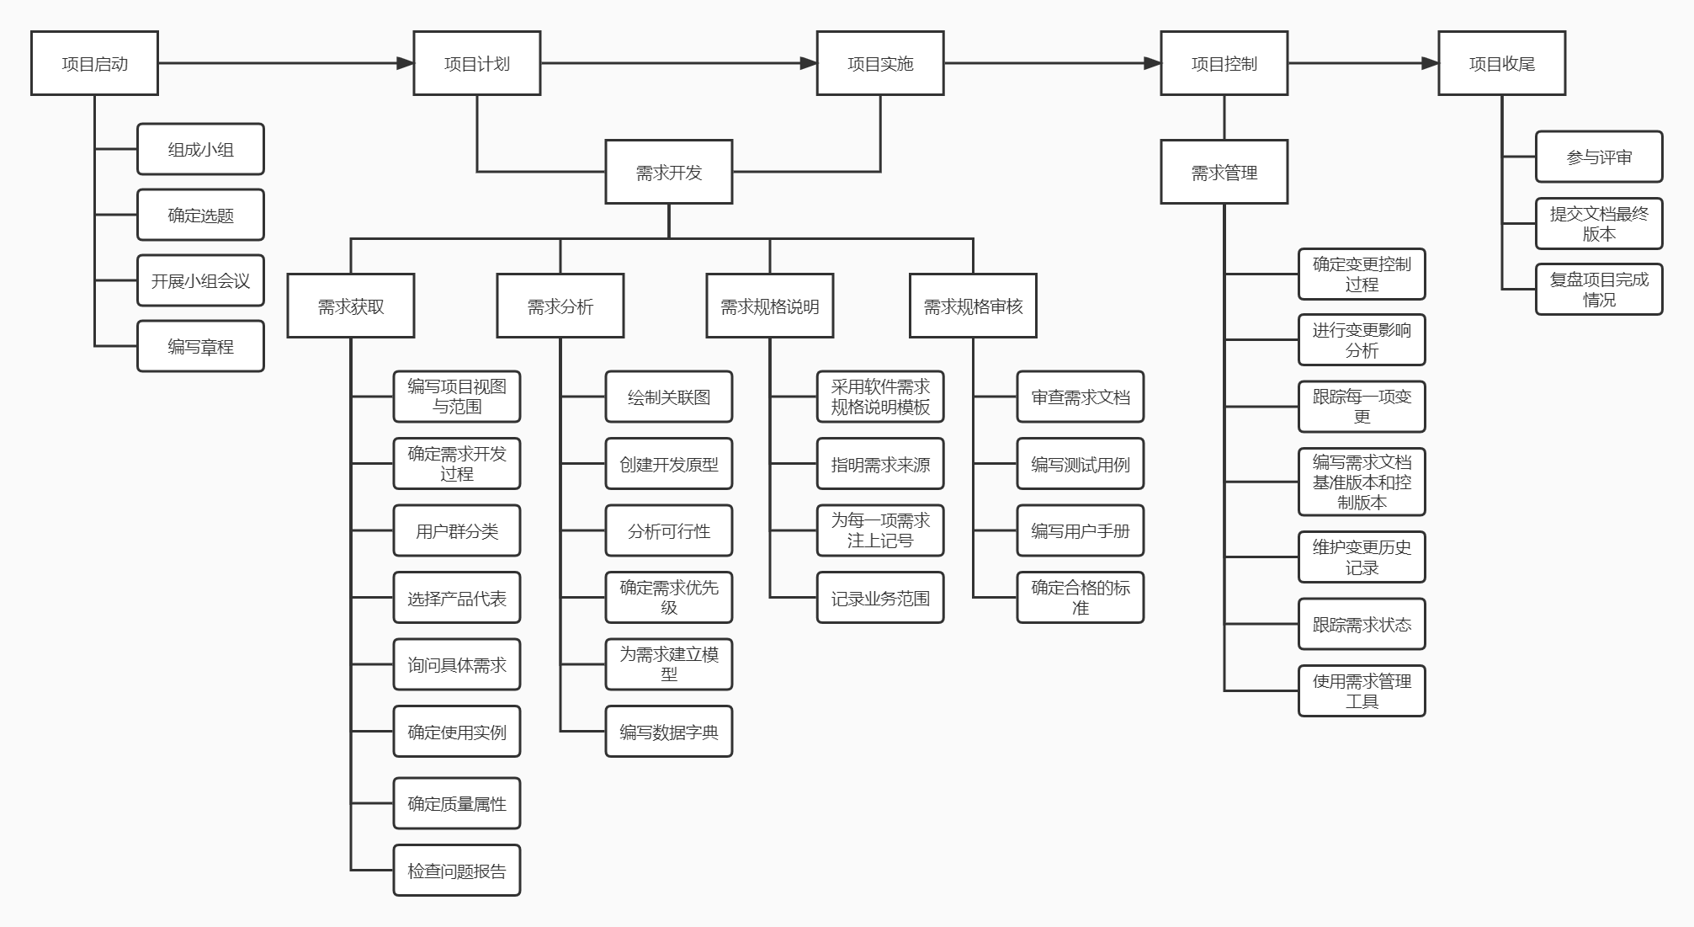
项目计划-WBS

Slide 12

项目计划-WBS
1）项目启动
组成小组：招募同学组成五人小组
确定选题：确定项目的选题
开展小组会议：开展小组会议讨论小组磨合、任务分配等
编写章程：编写章程确定小组管理方式和重要事项等
2）项目计划
3）项目实施
需求开发
需求获取
编写项目视图与范围：根据里程碑编写甘特图，确定范围
确定需求开发过程：确定开发流程
用户群分类： 根据不同需求分来用户群
选择产品代表：选择典型用户/产品代表
询问具体需求：向项目提出者询问细节需求
确定使用实例：确定项目实现所需要的实例
确定质量属性：确定项目目标的质量属性要求
检查问题报告：对提出的问题做整理，编写报告并检查
需求分析
绘制关联图：绘制个任务和里程碑的关系图
创建开发原型：根据需求初步建立原型
分析可行性：分析项目可行性，编写可行性分析报告
确定需求优先级：按需求重要性进行优先级排序
为需求建立模型：对需求进行分析，建立模型（E-R图）
编写数据字典：根据需求模型编写数据字典

Slide 13
项目计划-WBS
需求规格说明
采用软件需求说明模板：根据GB标准编写需求分析报告
指明需求来源：标注需求的来源
为每一项需求注上记号：为需求的注意点做标记
记录业务范围：对需求的范围做确认
需求规格审核
审查需求文档：不断迭代修改需求文档
编写测试用例：对需求进行测试时，编写并使用测试用例
编写用户手册：编写用户手册
确定合格的标准：选择GB-2006为标准
4）项目控制
需求管理
确定变更控制过程：在github中展示变更过程
进行变更影响分析：在变更时简述变更的影响
跟踪每一项变更：在github中能够追踪每一项变更
编写需求文档基准版本和控制版本：
记录需求分析的版本变更，在github中能够找到各个版本维护变更历史记录：对github中的历史版本 进行维护，方式版本丢失跟踪需求状态：不断迭代更新需求状态使用需求管理工具：学习使用 pingcode
5）项目收尾
参与评审：参与最终评审
提交文档最终版本：提交文档金国修订的最终版本
复盘项目完成情况：复盘项目的完成情况和客户满意度

Slide 14
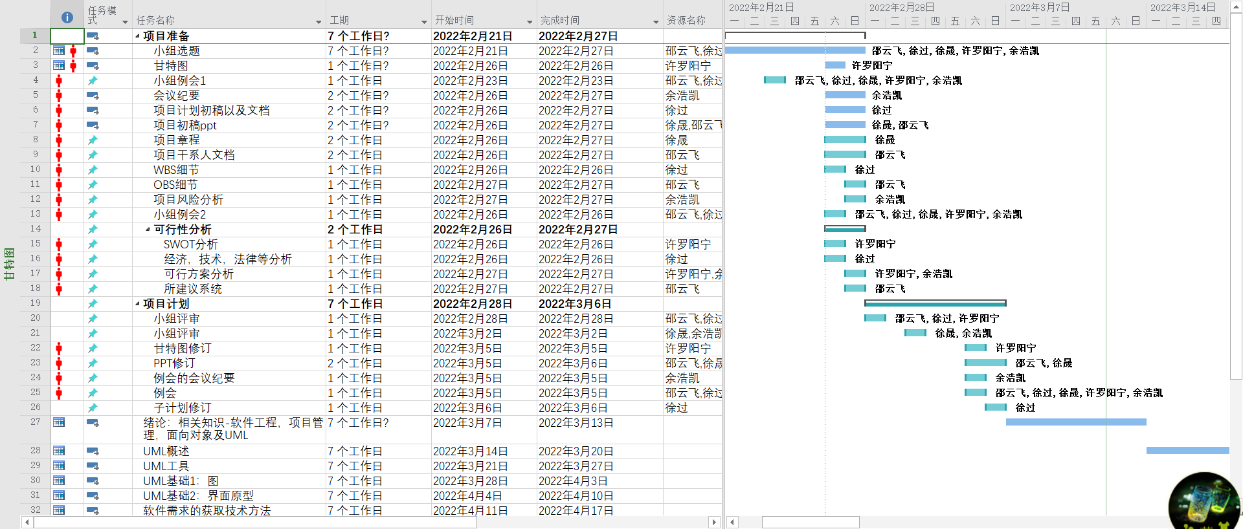
项目计划-GANTT图

Slide 15
项目计划-干系人分析
姓名 | 权力/兴趣 | 现在的状态 | 潜在的管理策略
徐过 | 高/高 | 领导 | 对项目很积极负责,主导小组项目安排
许罗阳宁 | 低/高 | 支持 | 目的性强，做事脚踏实地很认真
徐晟 | 低/高 | 支持 | 任务按时完成，擅长交流
邵云飞 | 低/高 | 支持 | 按时完成分配工作，融入能力强
余浩凯 | 低/高 | 支持 | 逻辑思维强，对项目有自己独特的看法
杨枨 | 高/高 | 支持 | 作为项目的发起者，需求的提出者对项目进行指导
助教 | 低/高 | 支持 | 作为项目发起者的协助者，辅助需求和项目的修订
其他学生 | 低/低 | 支持 | 对项目进行评价和需求提出

Slide 16
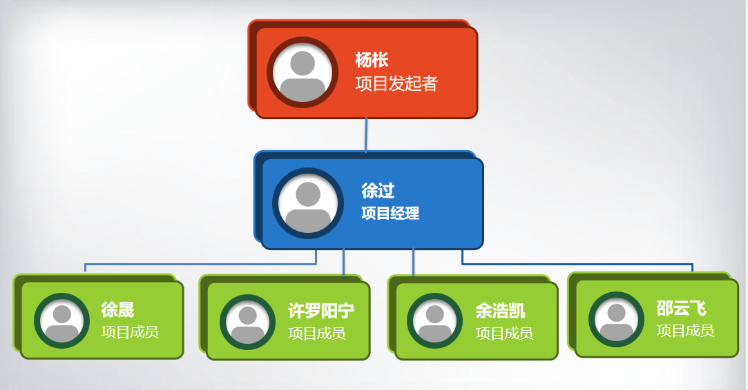
项目计划-OBS

Slide 17

四丶项目子计划

Slide 18
项目子计划-风险
内在风险
1. 技术上的风险
1.1 APP要求提供对外服务的能力,保证至少300名同学上课辅助服务的要求，成员对，数据存储能力,网络服务吞吐能力,数据安全特性等技术方面有所欠缺。可能导致无法达到需求要求，或是app运行过程卡顿，数据流失等问题。
1.2APP规模较大，代码量较大，可能无法在期限内完成
2．人员管理方面的风险
每个组员时间安排方面，有出现无法统一的情况，分配任务验收时可能出现某一组员完成不了任务的情况，主要出现在后期的可能性大，因为每个人会有别的大作业，或是事情。
外在风险
3．商业风险
3.1app只用于教学，要求画面简洁明了，只有得到学校的资金才可以维持，无其他盈利方式，硬件软件方面的支出不稳定，项目维护无法进行下去
3.2竞争激烈，有很多小组同时开发交流学习平台，也可能出现核心代码流出被抄袭的风险。
1.1风险应对计划:服务器硬件上尽量提高标准，花更多的预算，每周对组员进行相关知识技术的培训，来降低风险产生的概率
1.2风险应对计划:
减少一些非必要的功能，制定好编码计划，分配好时间
2.风险应对计划：组长在出现情况时，及时的将多出的任务先分配给别人。同时采用会议法，每位组员在会议时尽可能的提出自己的状态以及时间安排，
辅助组长分配任务，协调有问题的组员
3.1风险应对计划：前期硬件软件支出可以先选择
低费用高性价比模式，直到拿到学校的资金在进行升级
3.2风险应对计划：可以寻求法律支援，同时提高对核心代码的保护，功能方面要着重自己独有的特色功能，以提高竞争力

Slide 19

项目子计划-预算
工作量估算
5*16*7*2=1120（小时）
共5人花费共1120小时工作（按每日工作两小时计）
成本估算
按照2020软件方向工作私营平均工资计算得
项目组工资：1120*49.56=55507
团建预算：100*5=500
软硬件资源预算：500
总预算：56507
第一周：学生分组信息： 3469.2
第二周：软件需求工程项目计划： 3469.2
第四周至第七周：UML作业： 13876.8
第十一周：软件需求规格说明SRS： 3469.2
第十三周：UML基础知识测试： 3469.2
第十四周：软件需求变更文档： 3469.2
第十五周：文档改进： 3469.2
第十六周： 项目收尾 - - 课程作业评审：3469.2

Slide 20
五丶项目团队

Slide 21
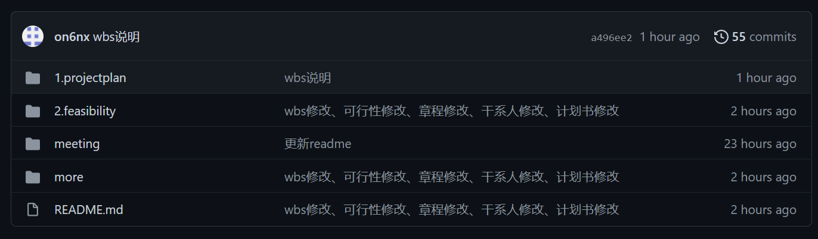
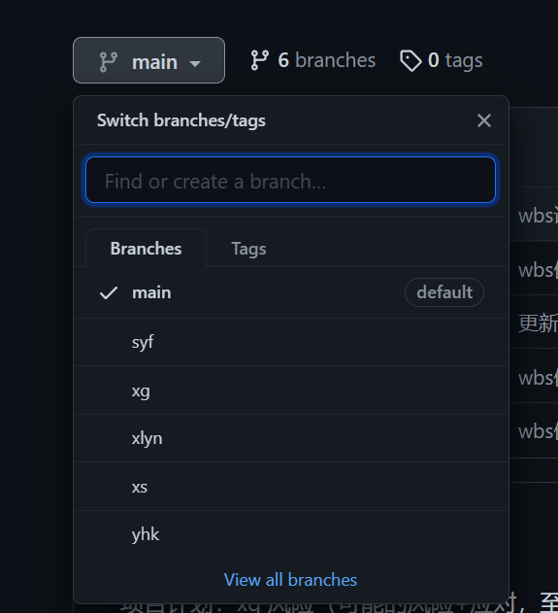
项目团队-配置管理
使用github进行文档管理，每个人都有各自的分支

Slide 22
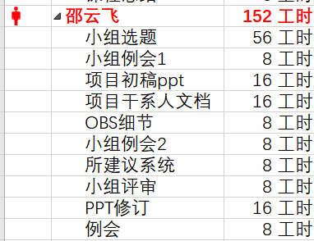
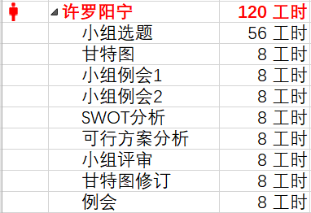
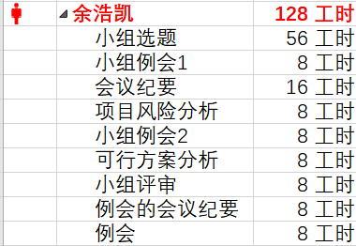
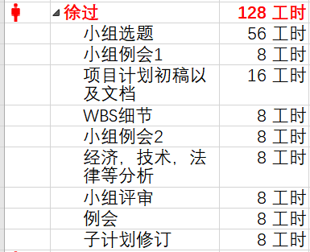
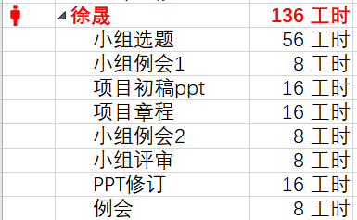
项目团队-任务分配

Slide 23
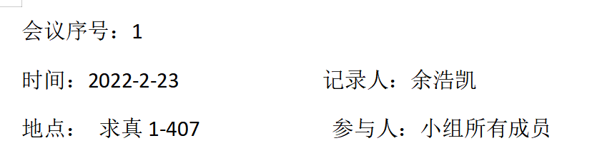
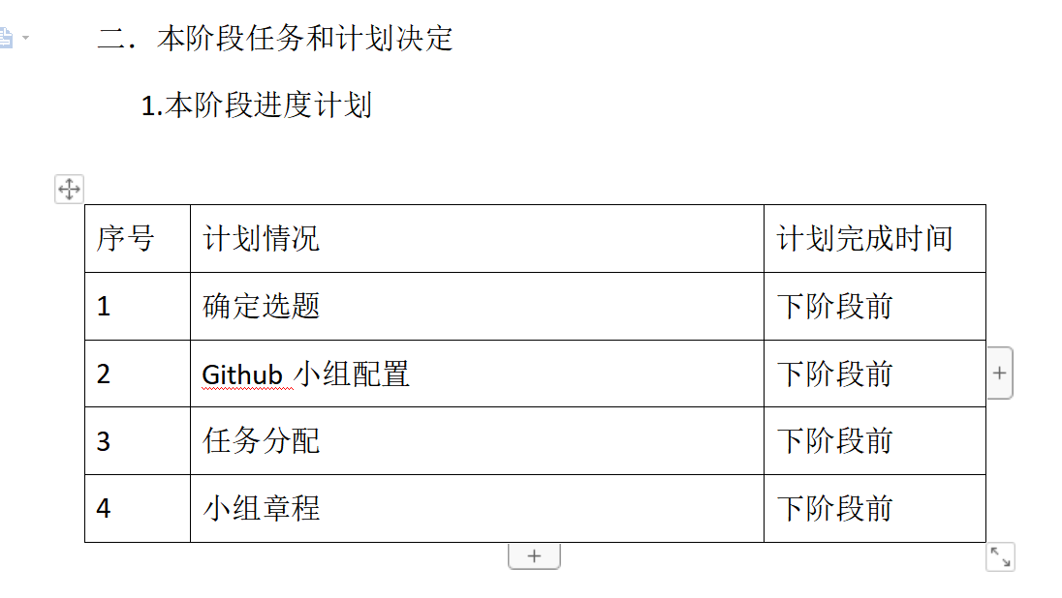
项目团队-会议纪要1

Slide 24
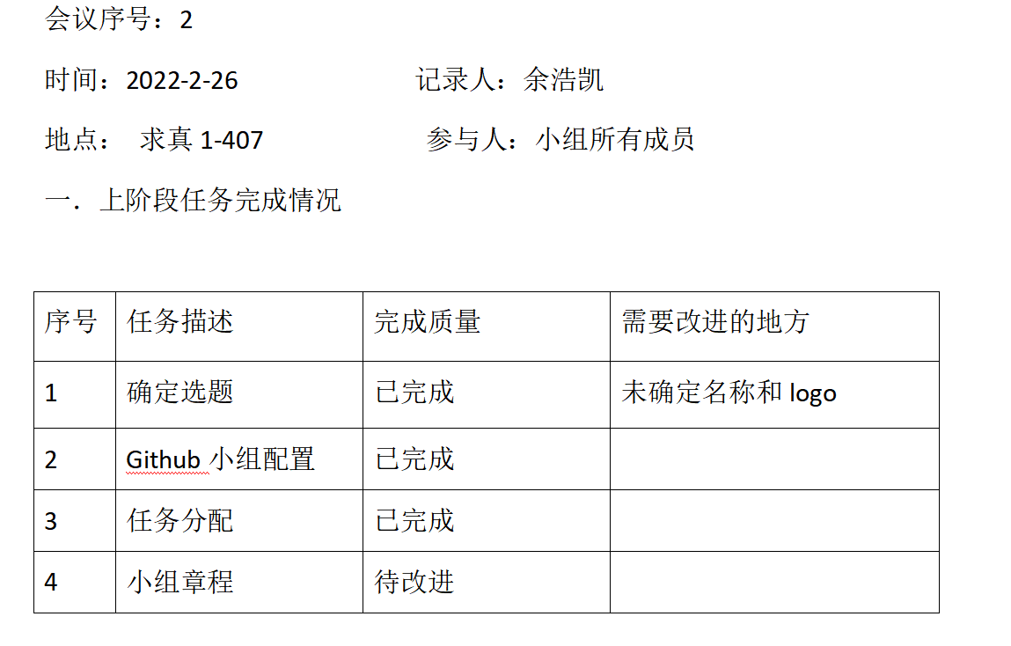
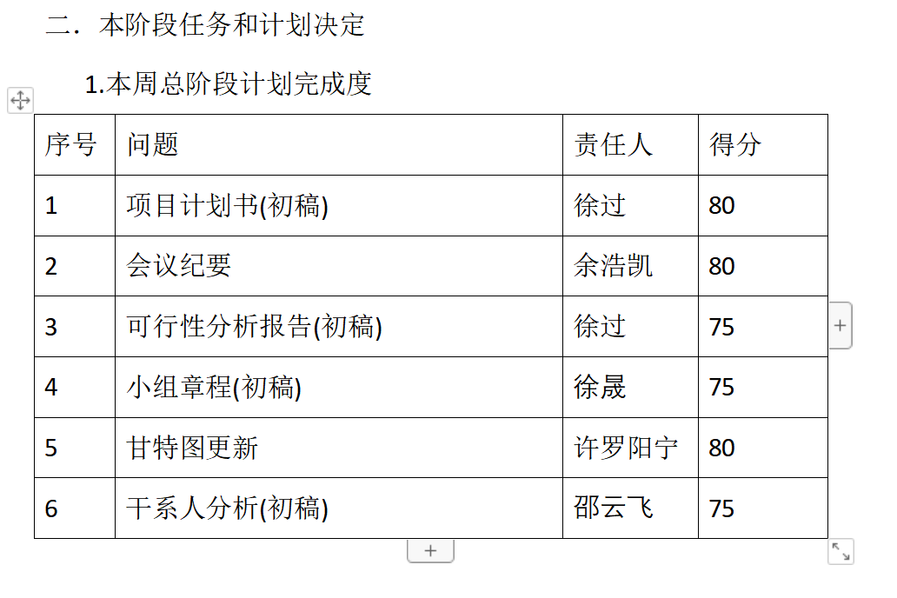
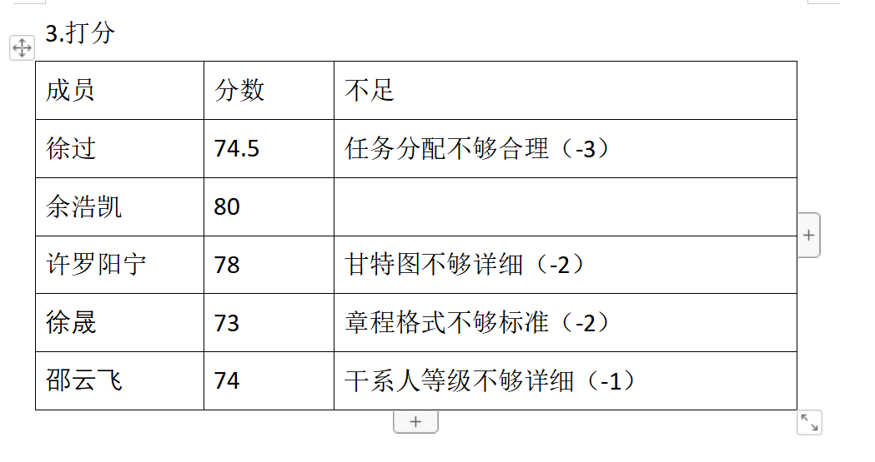
项目团队-会议纪要2

Slide 25
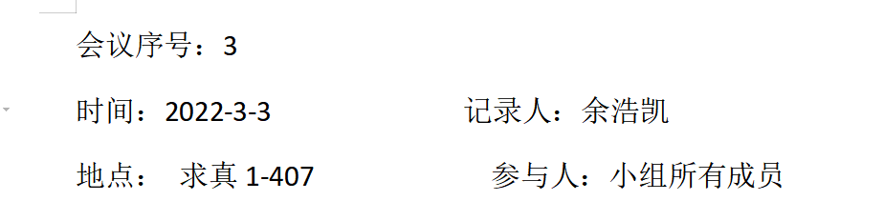
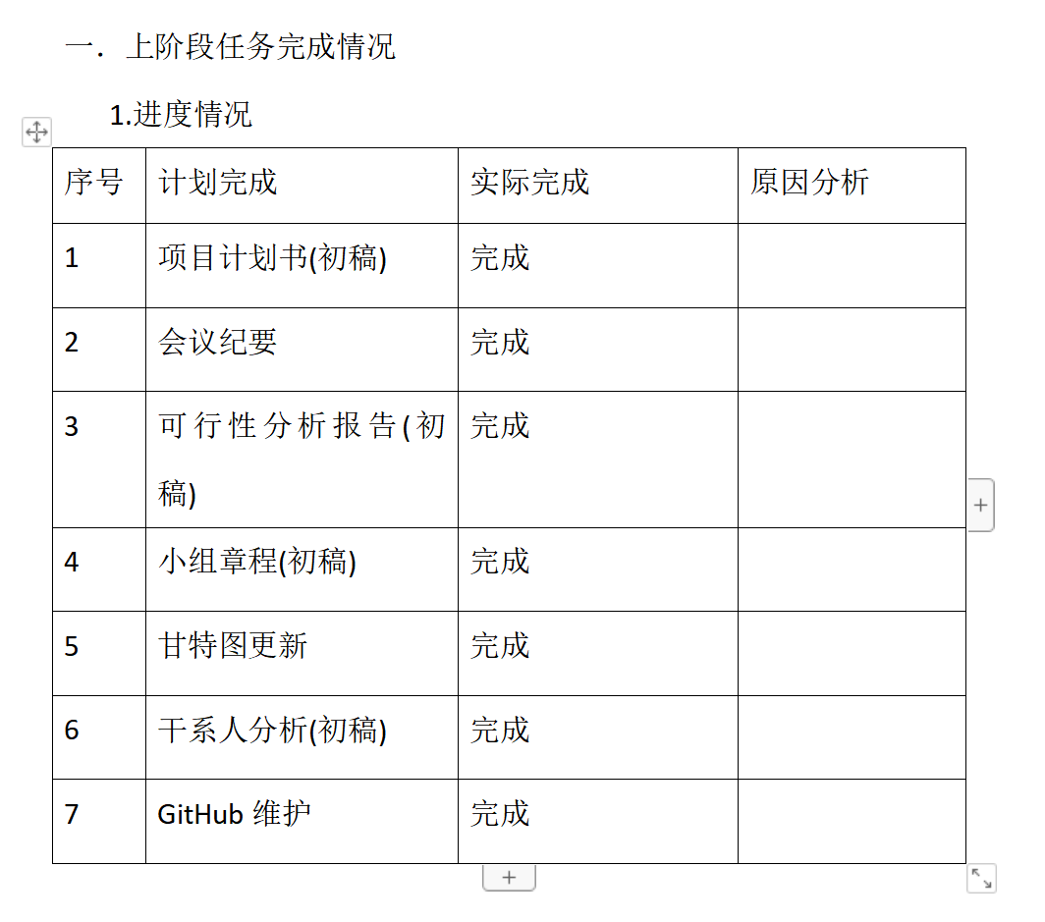
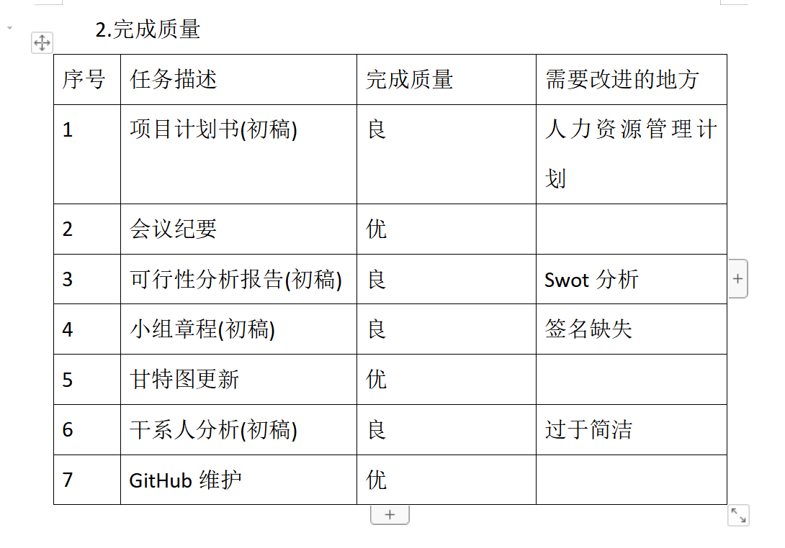
项目团队-会议纪要3

Slide 26
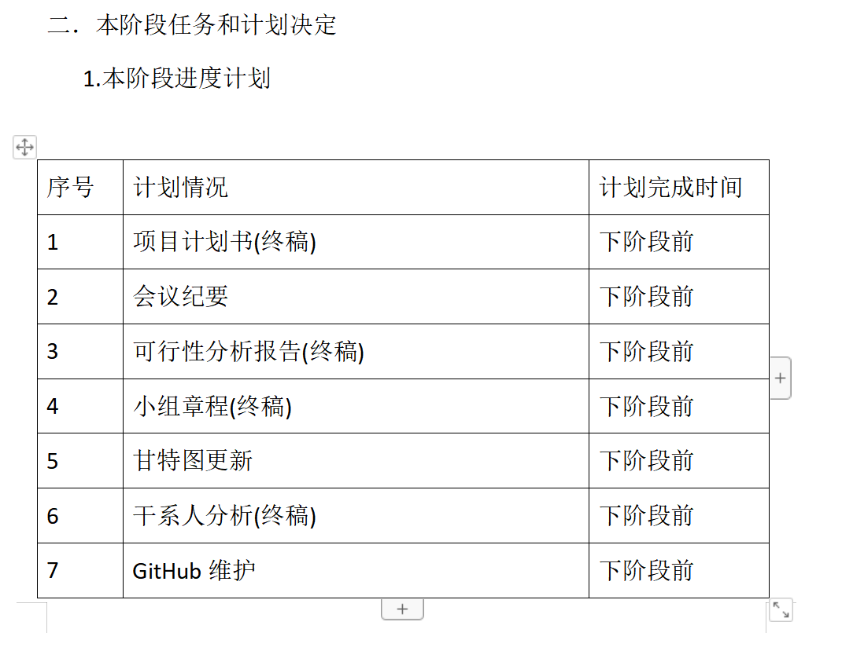
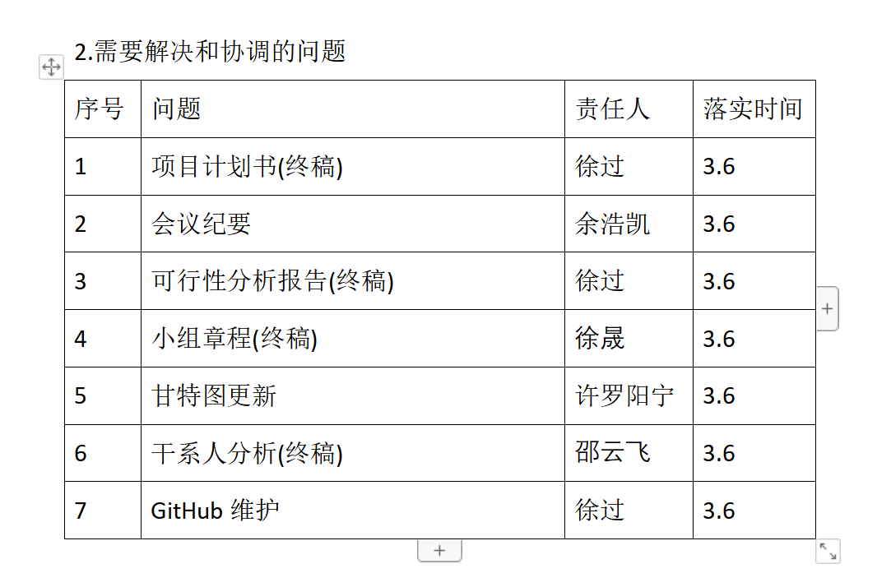
项目团队-会议纪要3

Slide 27
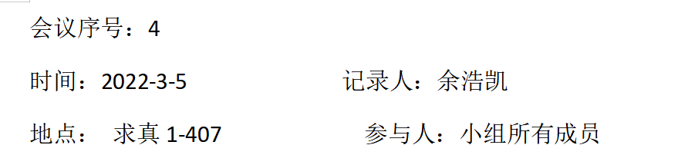
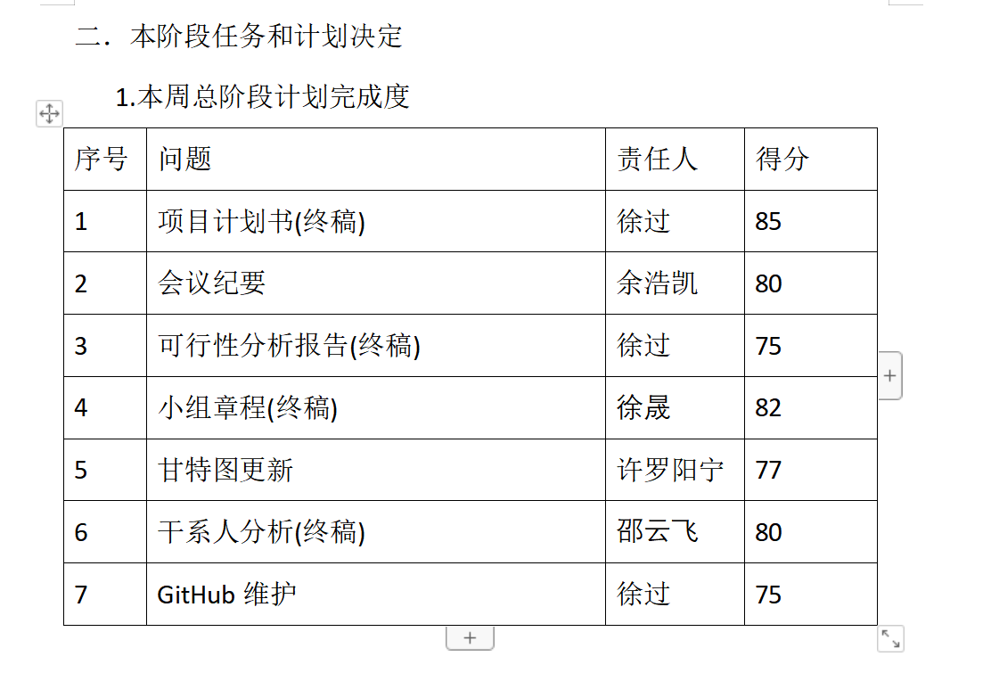
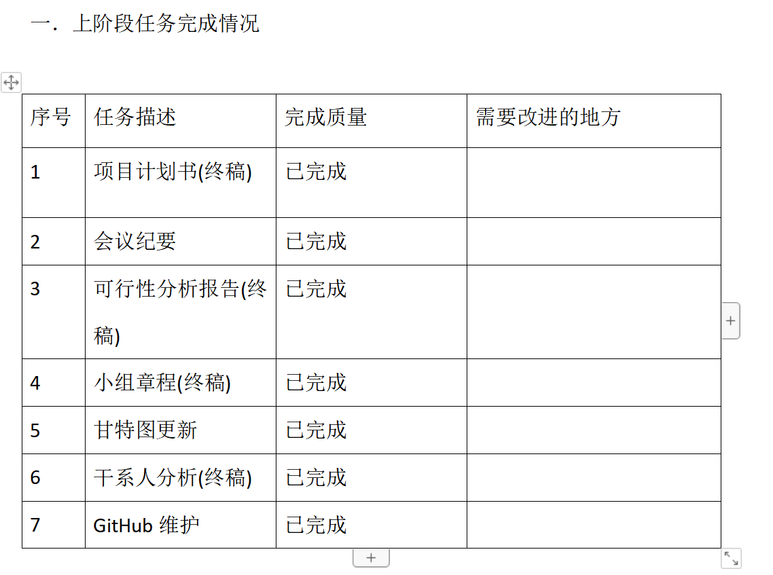
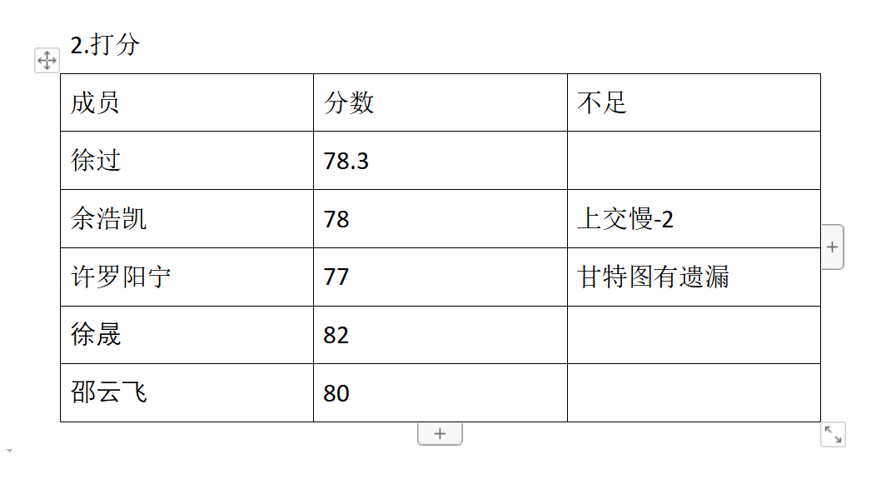
项目团队-会议纪要4

Slide 28
THANKS!
汇报人：G07 日期：2022年2月28日

